Slide 1
Непобедимая и легендарная
Современной Российской Армии посвящается

Slide 3
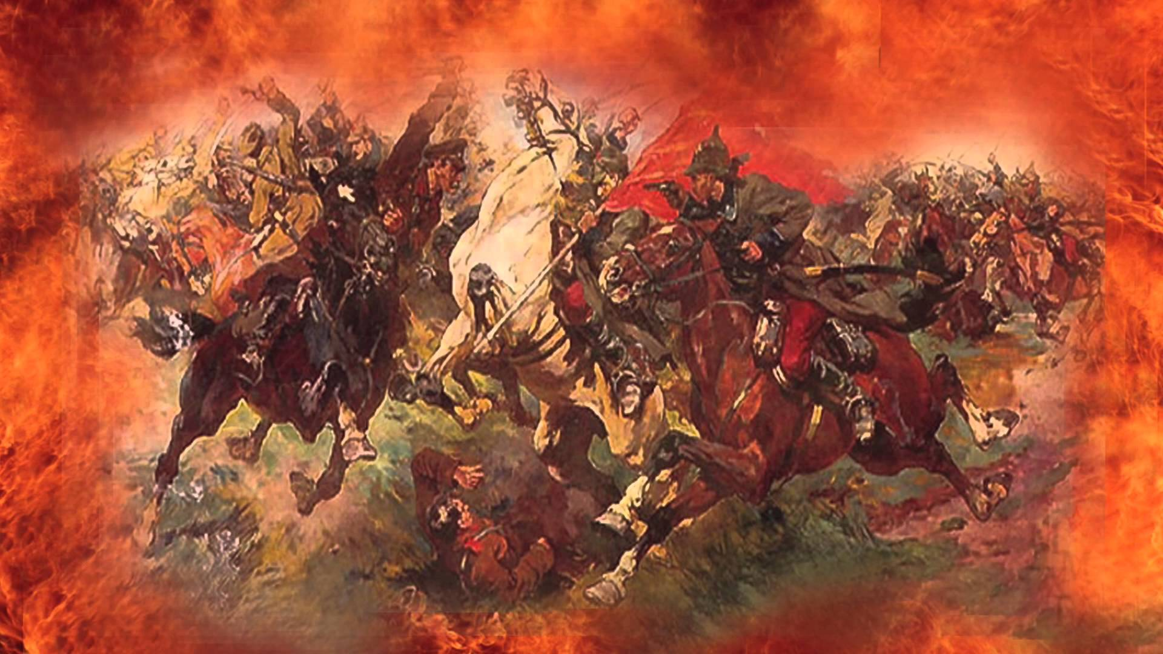
Кавалерийская атака Первой конной армии. 1920 год

Slide 4
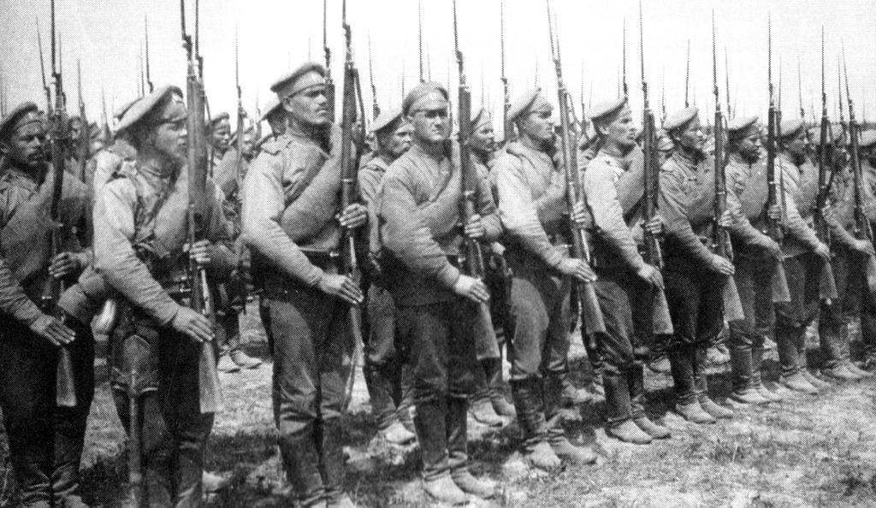
Пехота в строю. 1919 г.

Slide 5
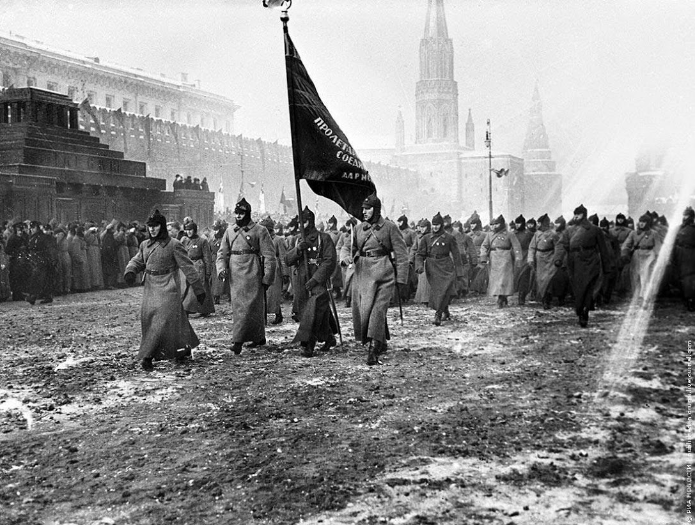
Парад на Красной Площади. 1919 год.

Slide 6
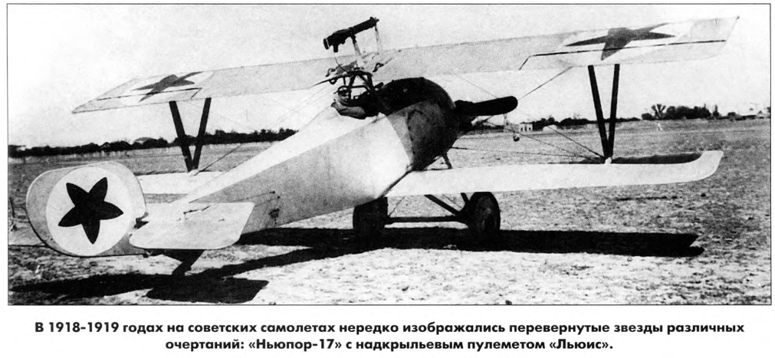
Авиация молодой республики

Slide 7
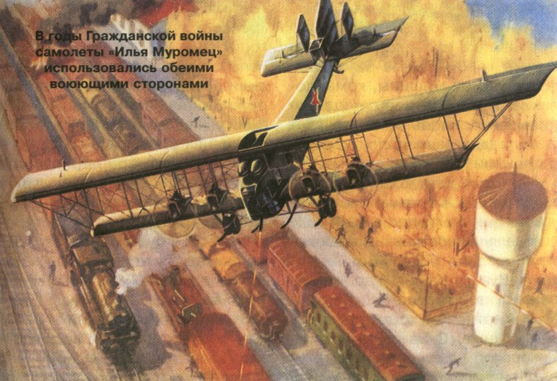
Бомбардировщик «Илья Муромец»

Slide 8
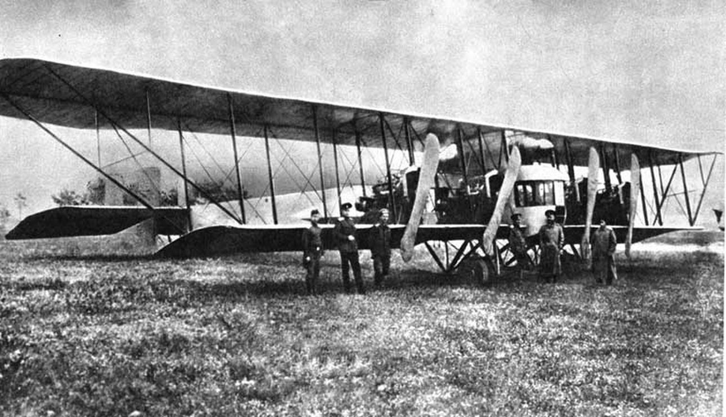
«Илья Муромец» на полевом аэродроме

Slide 9
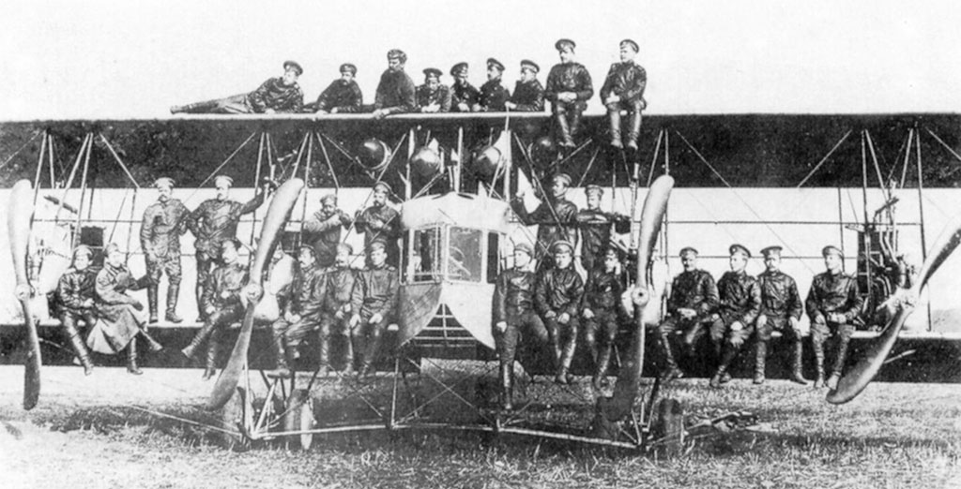
Военные летчики молодой страны Советов

Slide 10
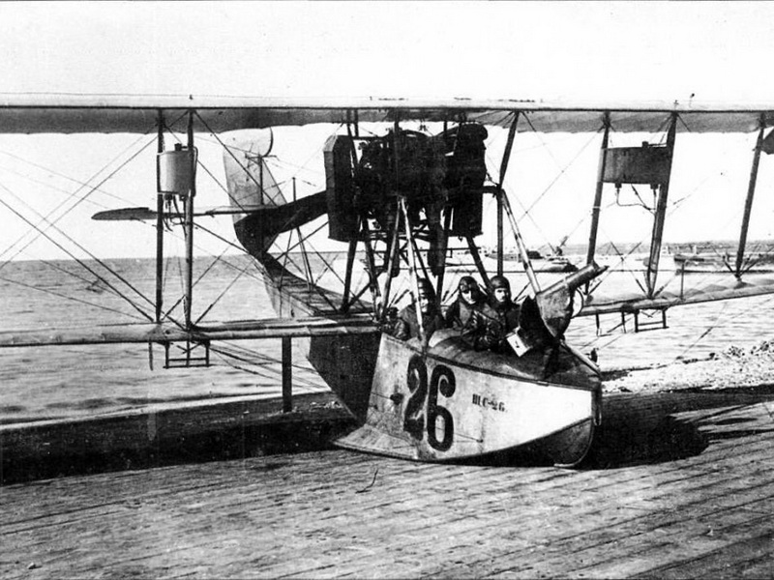
Балтийский флот. Летающая лодка М-9

Slide 11
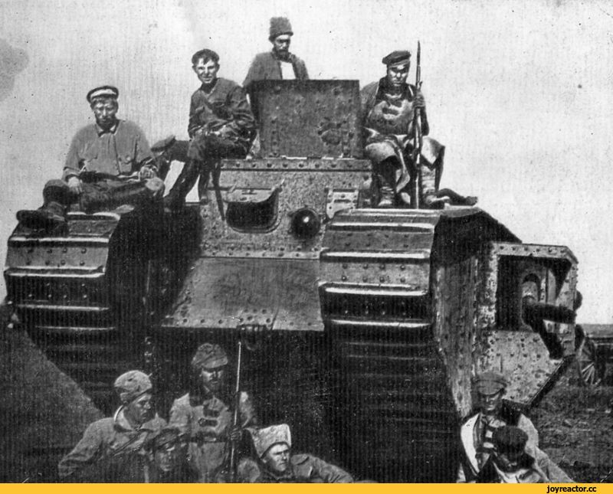
Трофейный английский танк МК-V

Slide 12
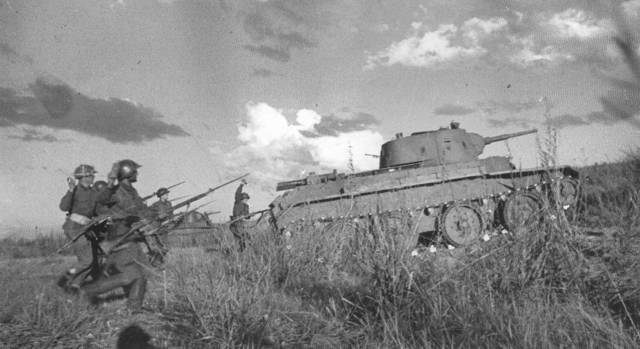
Атака пехоты и танков. 1939 год.

Slide 13
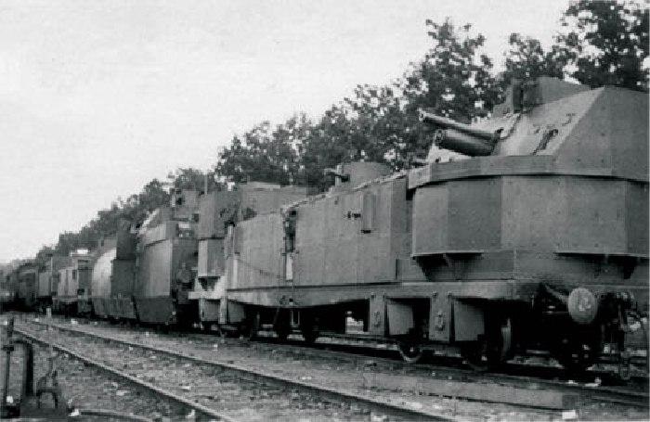
Бронепоезд - грозное оружие

Slide 14
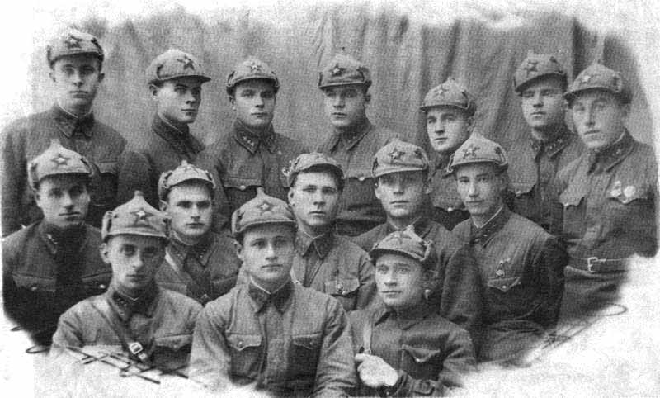
Молодые командиры

Slide 15
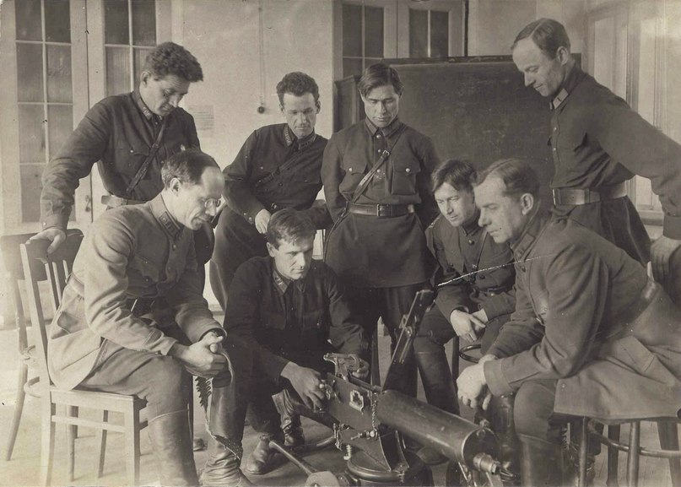
Слушатели военной академии

Slide 16
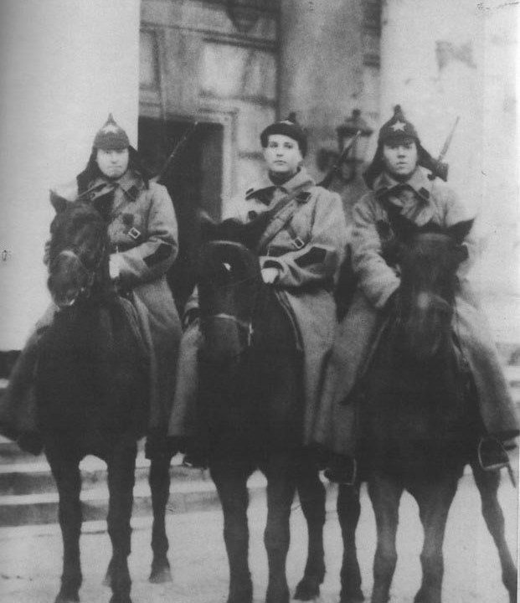
Кавалерийский патруль. 1930 год

Slide 17
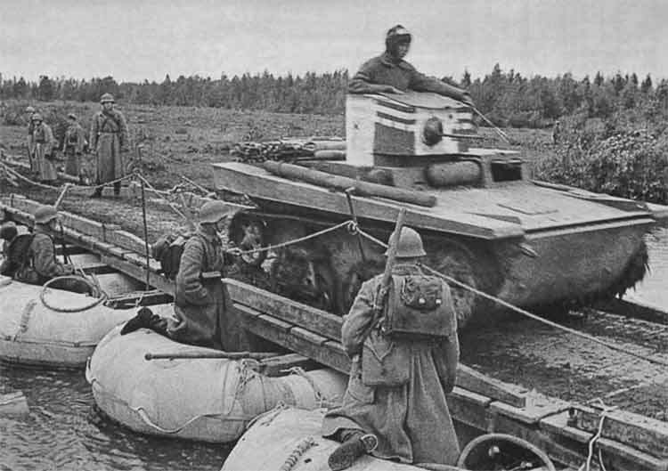
Переправа танков

Slide 18
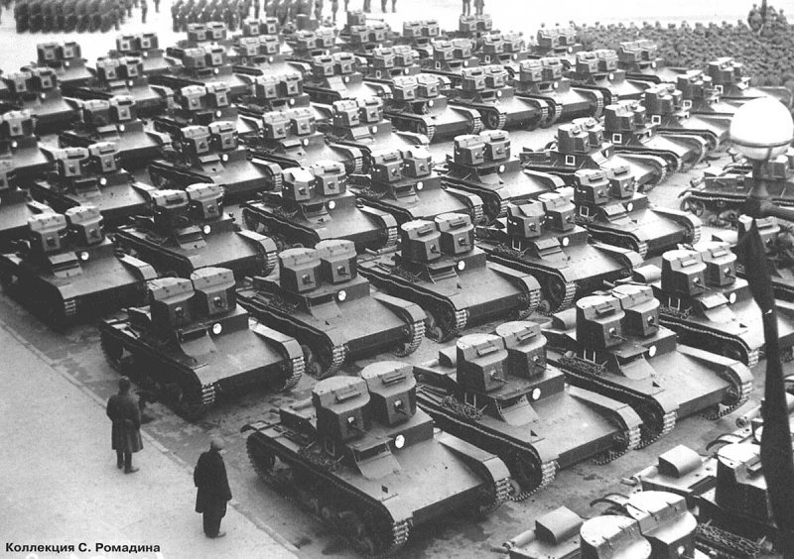
Подготовка к параду

Slide 19
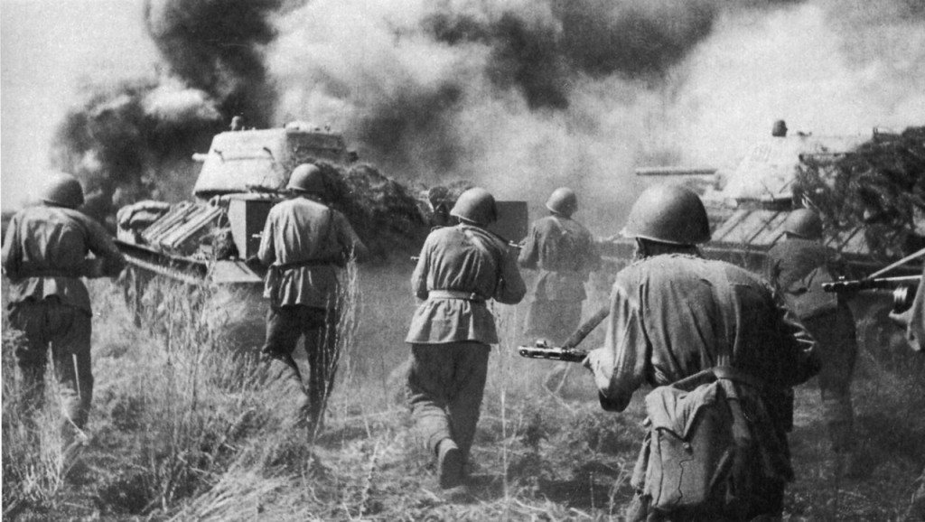
Атака. Лето 1943 года.

Slide 20
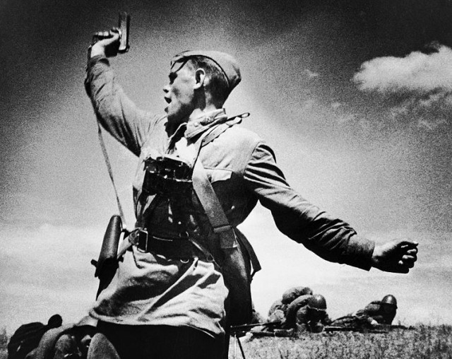
Политрук Еременко. 1942 год.( Фотограф Макс Альперт).

Slide 21
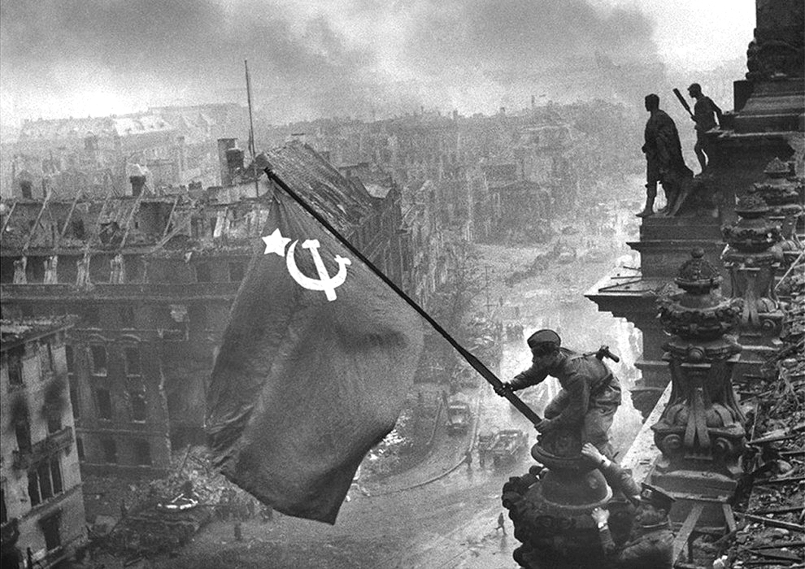
Знамя Победы. 1945. (Фотограф Евгений Халдей)

Slide 22
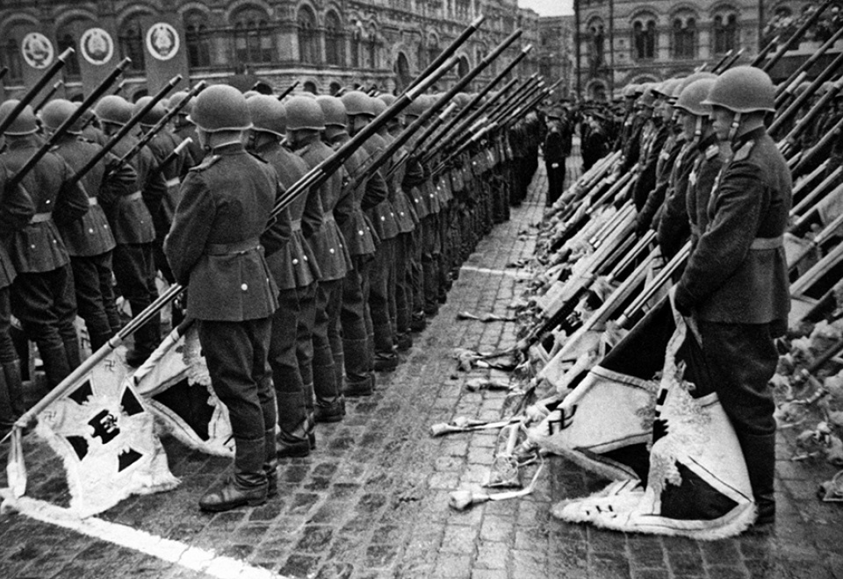
Парад Победы. 1945 год.

Slide 23
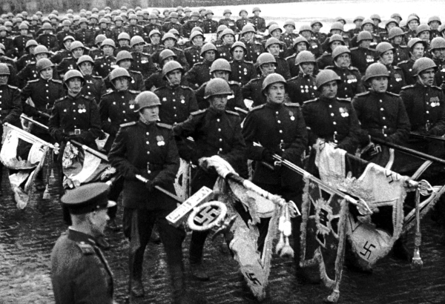
Парад Победы 1945 год

Slide 24
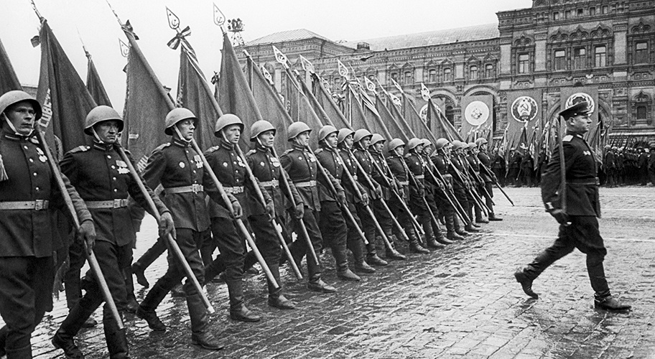
Парад Победы 1945 год

Slide 25
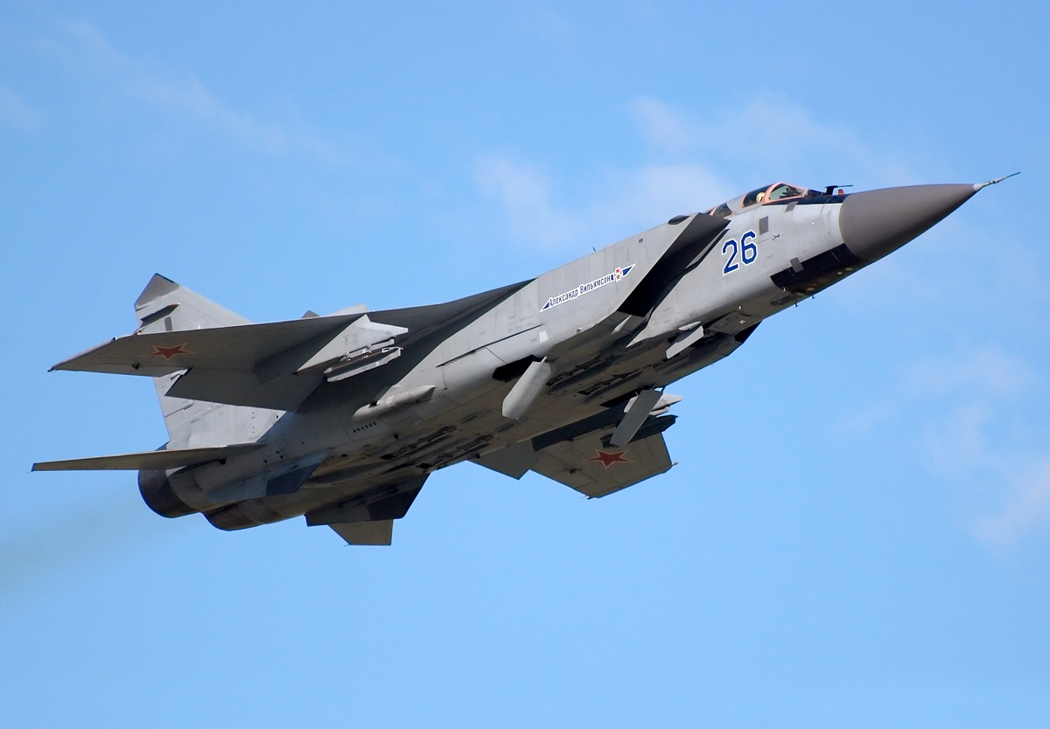
Воздушные рубежи Родины на замке.

Slide 27
История Российской Армии
в плакатном искусстве

Slide 30
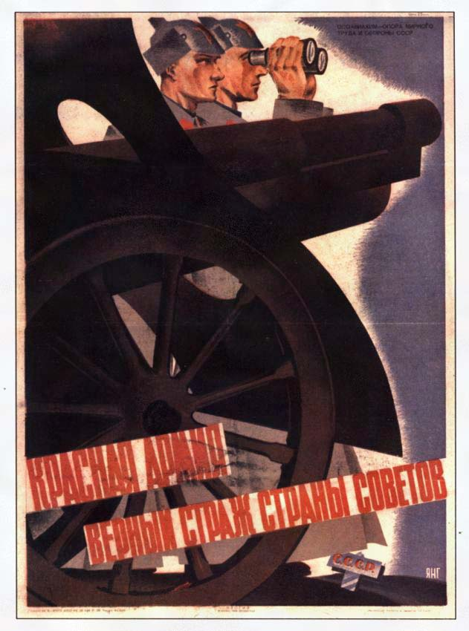

Slide 31
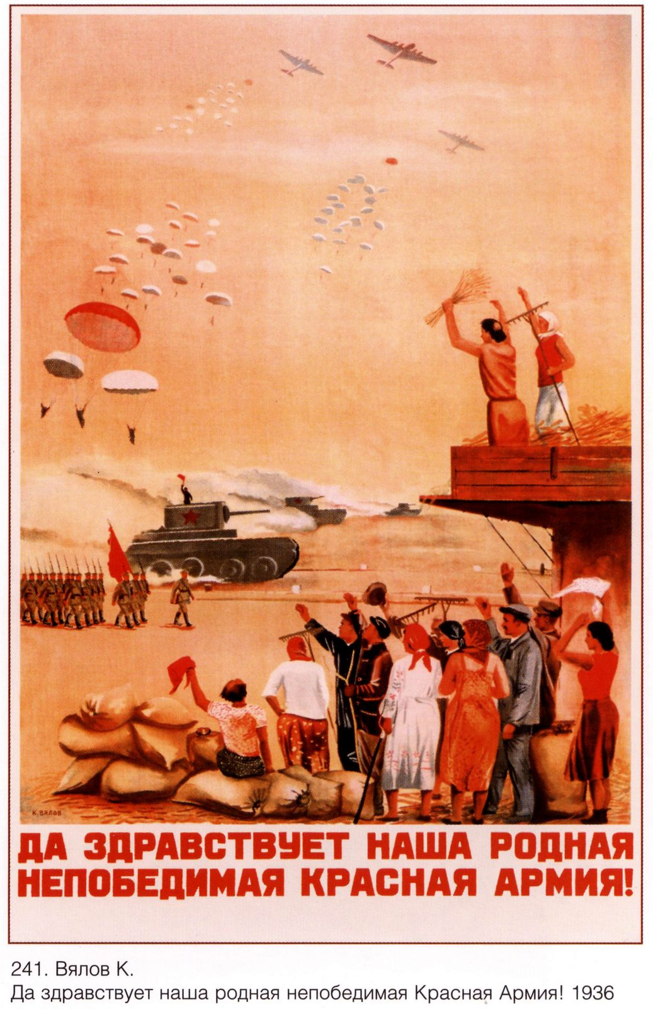

Slide 32
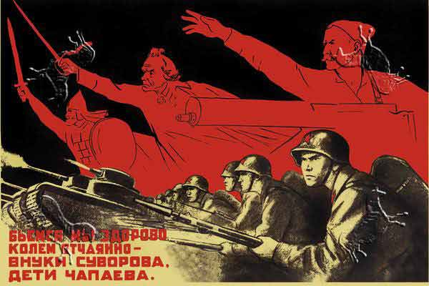

Slide 34
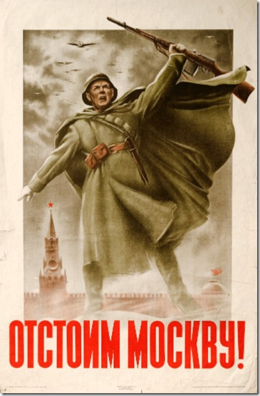

Slide 35
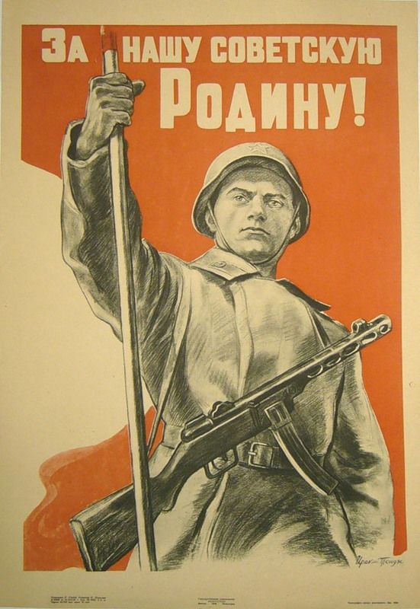

Slide 36
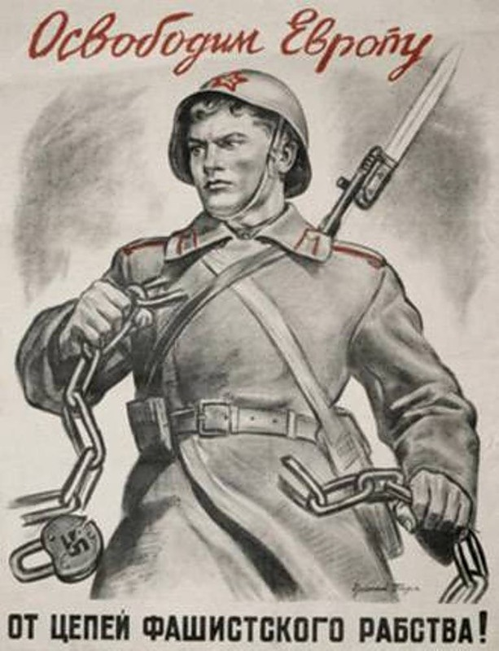

Slide 38
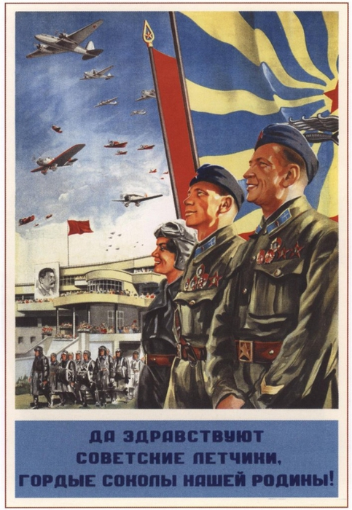

Slide 39
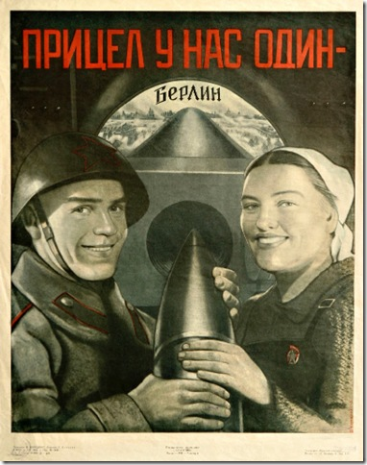

Slide 42
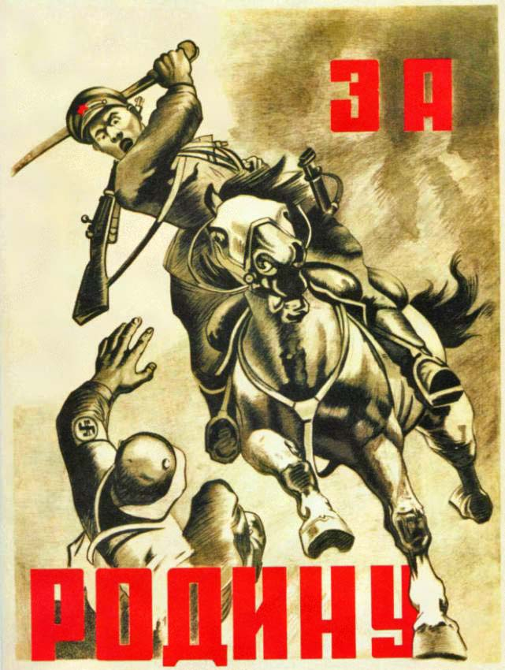

Slide 46
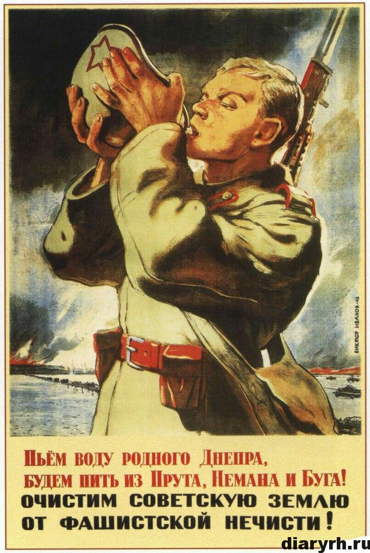

Slide 47
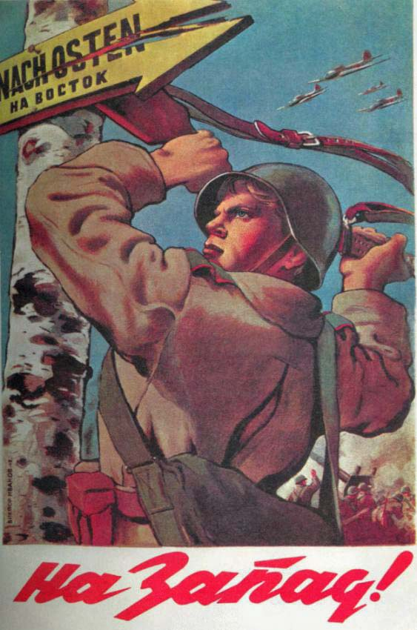

Slide 48
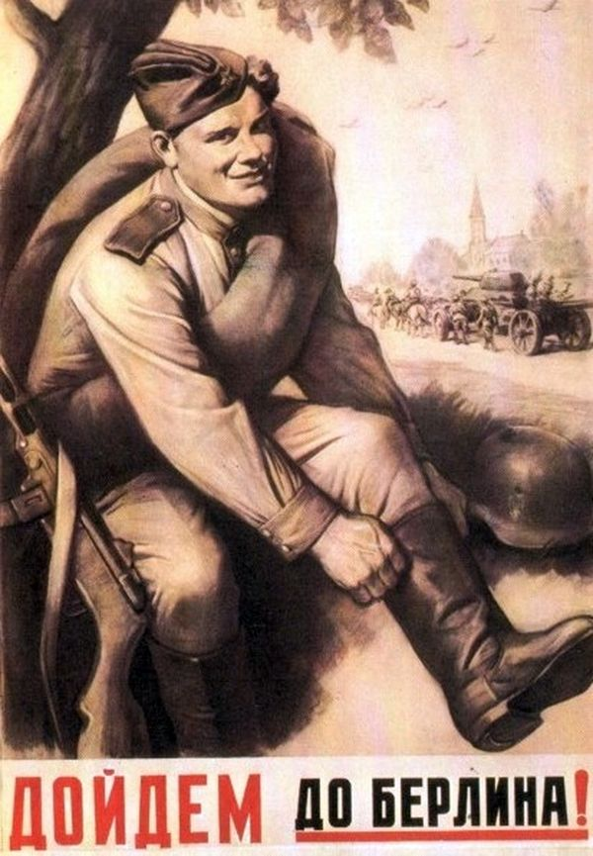

Slide 52
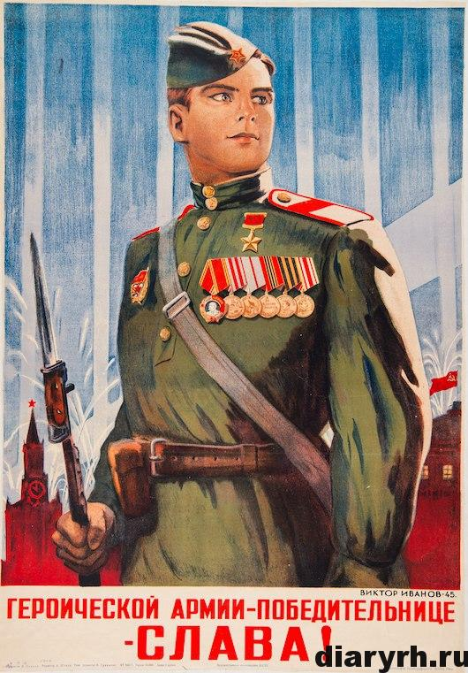

Slide 53
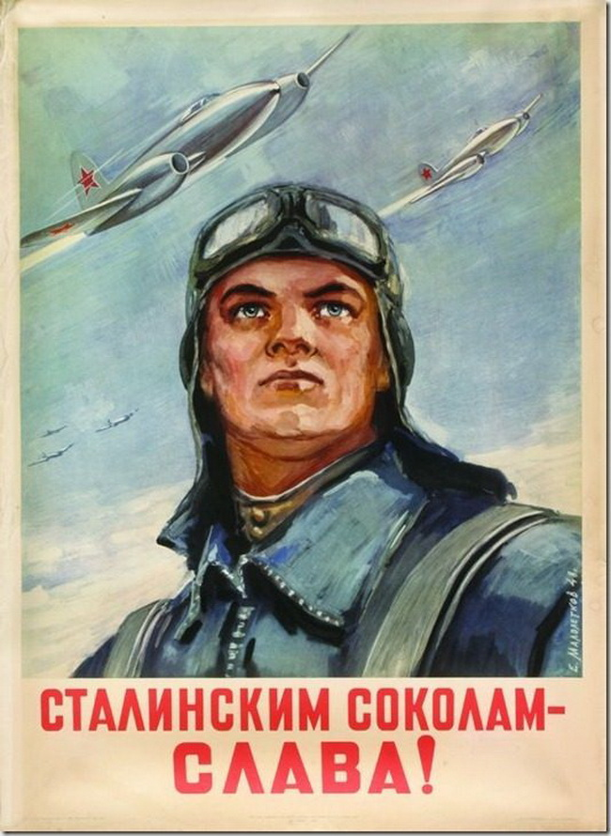

Slide 54
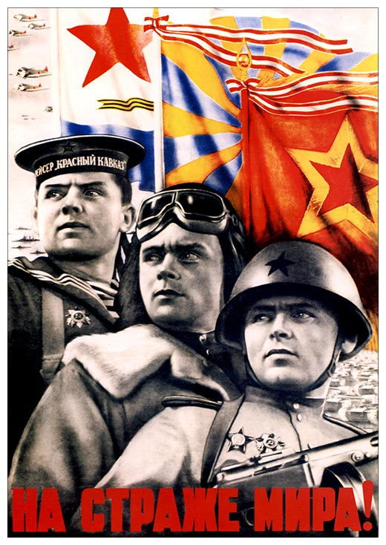

Slide 57
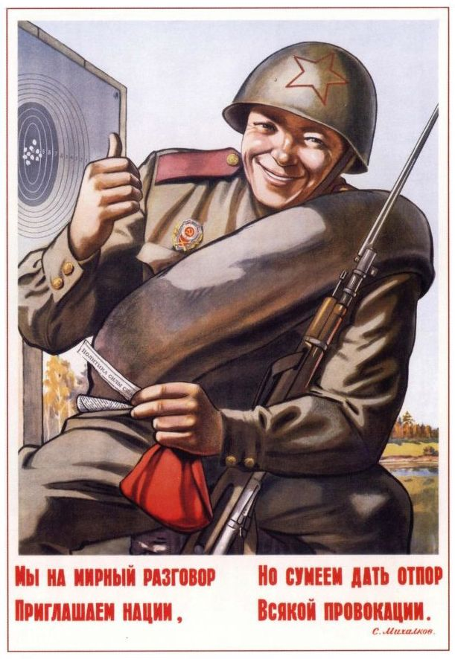

Slide 58
